Slide 1

目指せ長時間学修！
～集中したいあなたを支える快適な環境提案～
みそラーメン
五十嵐楓 石塚春彩 石川志奈 板垣鈴音

Slide 2
現状
顕在的ニーズ
潜在的ニーズ
・うるさすぎず静かすぎない場所
・少人数であまり人が多くない場所
・休憩したり、食事をとったりしながら
長時間いられる場所
・誘惑が少ない場所
・友達同士で集まりやすい場所
・先生がいることでより集中しやすい場所
Notes:
現状として六沢さんの顕在的ニーズにはうるさすぎず静かすぎない場所、少人数であまり人が多くない場所、休憩したり、食事をとったりしながら長時間いられる場所がありました。また、潜在的ニーズには大学に来て学修しているということから誘惑が少ない場所、友達同士で集まりやすい場所、先生など監視してくれる人がいることによってより集中しやすい場所があると考えました。

Slide 3
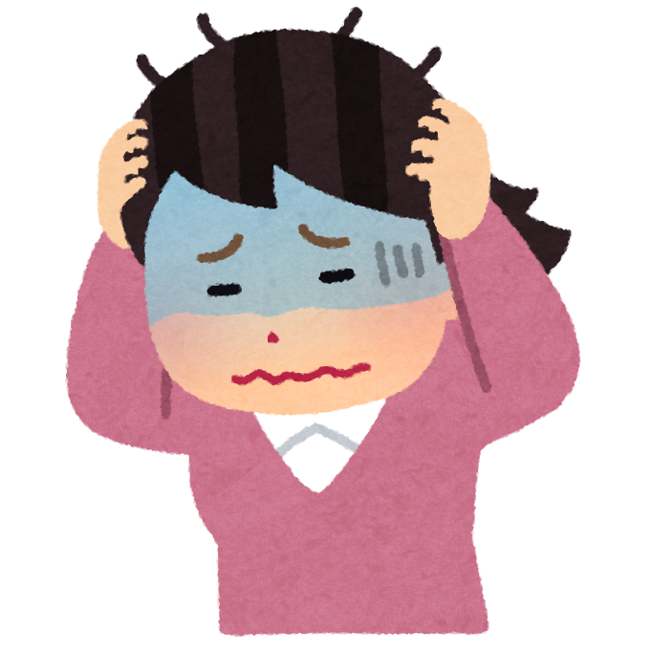
抱えている問題
学習に関係ない人が入ってくることがあり
集中することができない
Notes:
さらに、研究室にはサークルの活動をする人などの学習に関係のない人が入ってくることがあり集中することができないという問題を抱えています。

Slide 4

課題
友達同士で集まりやすく学習に集中できる空間を
どのようにしたら作れるのか
半個室の学習スペース
Notes:
このような現状から友達同士で集まりやすく学習に集中できる空間をどのようにしたら作れるのかという課題を立てました。学習に集中できる空間とはうるさすぎず静かすぎない場所誘惑が少ない場所休憩や食事ができ長時間学習することができる場所に焦点を当てました。そのことから、半個室の学習スペースが良いのではないかと考えました。

Slide 5
冷
レ
本棚
休憩・飲食コーナー
ケ
学習スペース
机
植
入口
ソファー
個別指導コーナー
スタッフ
入口
Notes:
個室ではなくパーテーションで仕切られた半個室にすることによってどこに友達がいるのかわかりやすく合流しやすくなります。また個別指導コーナーを設置することで自分たちではわからないことを聞くことができ、さらなる知識の向上を狙うことができます。さらに、休憩スペースがあることで長時間いることができ学習もはかどります。休憩スペースには冷蔵庫、レンジ、電気ケトルを置き自分の食事は自分で準備することでコンビニなどの誘惑になるものを排除することができます。ほかにも、植物を置いたり外の風景を見れるようにしたりして疲れをいやし長時間学修に取り組むこともできます。

Slide 6
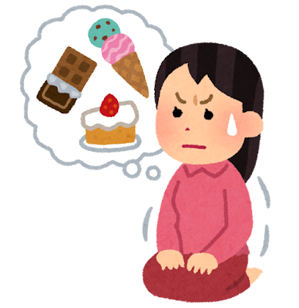

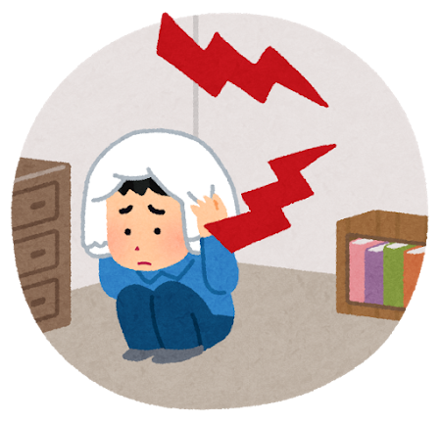
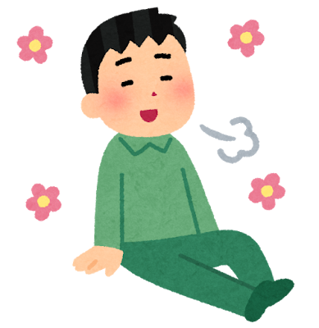
期待される効果
友達と合流しやすい
誘惑がなくなる
雑音が少なくなる
長時間滞在できる
Notes:
期待される効果は主に４つあります。一つ目は友達と合流しやすいことです。半個室にすることでどこに友達がいるのか確認することができ現地で集合しやすくなります。２つ目は誘惑がなくなるという効果です。学習スペースに必要最低限のものしか置かないことで誘惑がなくなります。３つ目は雑音が少なくなりうるさすぎず静かすぎない環境になるという効果です。学習スペースと休憩スペースを分けることで学習スペースの雑音がなくなり学習に集中することができます。4つ目は休憩スペースがあることで長時間滞在できるという効果です。勉強で疲れた時に休憩スペースがあることで疲れをいやすことができ長時間滞在することができます。

